Slide 1
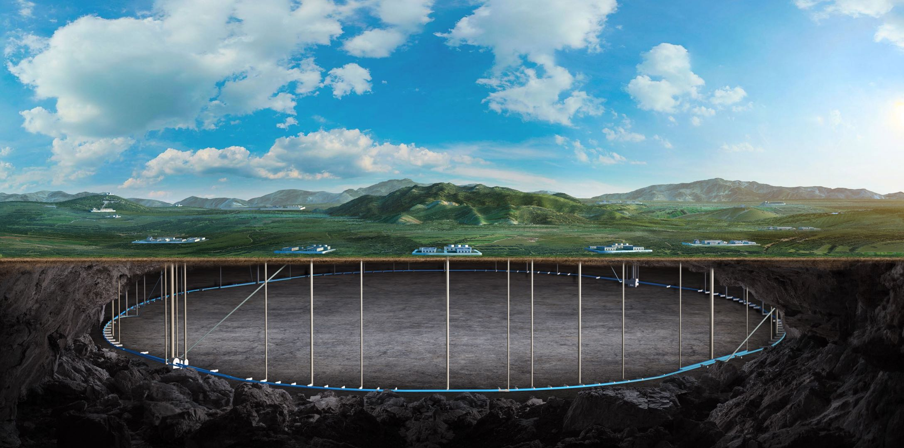
Progress of CEPC ref-TDR TDAQ
Fei Li, Jingzhou Zhao and Xiaolu Ji
On behalf of CEPC TDAQ Group
Sep. 24th, 2024, CEPC Detector Ref-TDR Meeting

Slide 2
Progress of TDAQ
Project meeting (Thu. Afternoon)
Sep. 19th , https://indico.ihep.ac.cn/event/23645/
陈博平
触发模拟研究进展
赵京周
触发系统结构设计与规模估算->地下电子学空间
控制需求调查表：https://jupyter.ihep.ac.cn/CwuIQi9ESayf4QLUXqbz8A
RDMA调研进展
固件资源占用率较高
确定开发板型号（Virtex UltraScale+ FPGA VCU118 ），等待经费采购
调研分工
新进学生调研各个子探测器设计详情和触发需求

Slide 3
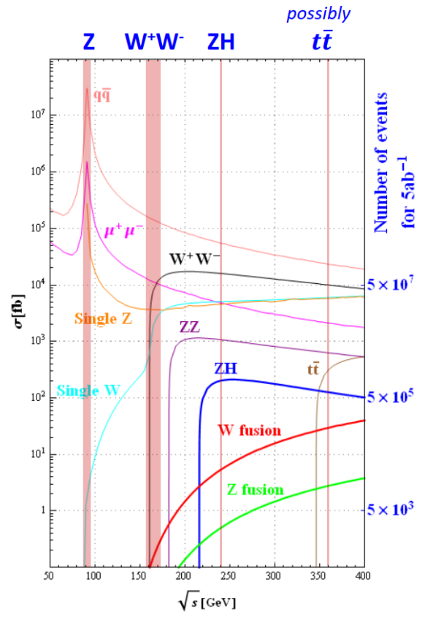
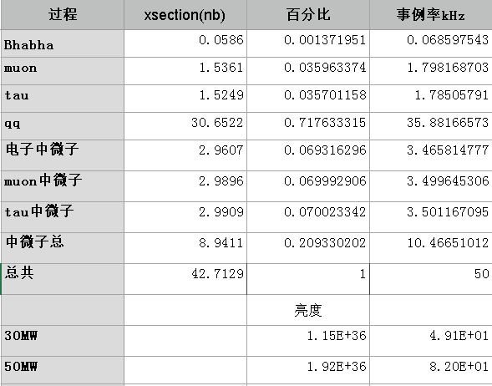
Event Rate
Higgs 240GeV(30MW/50MW)
BX rate:0.797/1.33(2.887)MHz
物理事例率 5Hz/8Hz (Higgs: 0.02Hz)
Z pole 91GeV(30MW/50MW)
BX rate:35.9/39.4(43.3)MHz
物理事例率 50kHz/82kHz
Higgs，Sample generation for CEPC, August 24, 2020
Z pole, ref：MC /cefs/data/stdhep/CEPC91/ 2fermions/wi_ISR_20220618_50M/2fermions/

Slide 4
ITK Hit 个数分布
左： bhabha ；中： nnbb ；右：束流本底 （10BX）

Slide 5
Muon Hit 个数分布
左： 2000 个束流本底；右： 1000 个 ZH→nnμμ
上：Barrel
N(Barrel)>10
nnμμ 的效率 95%
本底 19%
下：Endcap
本底hit多
触发困难

Slide 6
ECal Barrel 能量分布
左： nnƔƔ ；中： nnbb ；右：束流本底
物理过程
能量沉积比较大
且集中
挑选能量最高的 两个cluster 来做判别
Hcal同样方法

Slide 7
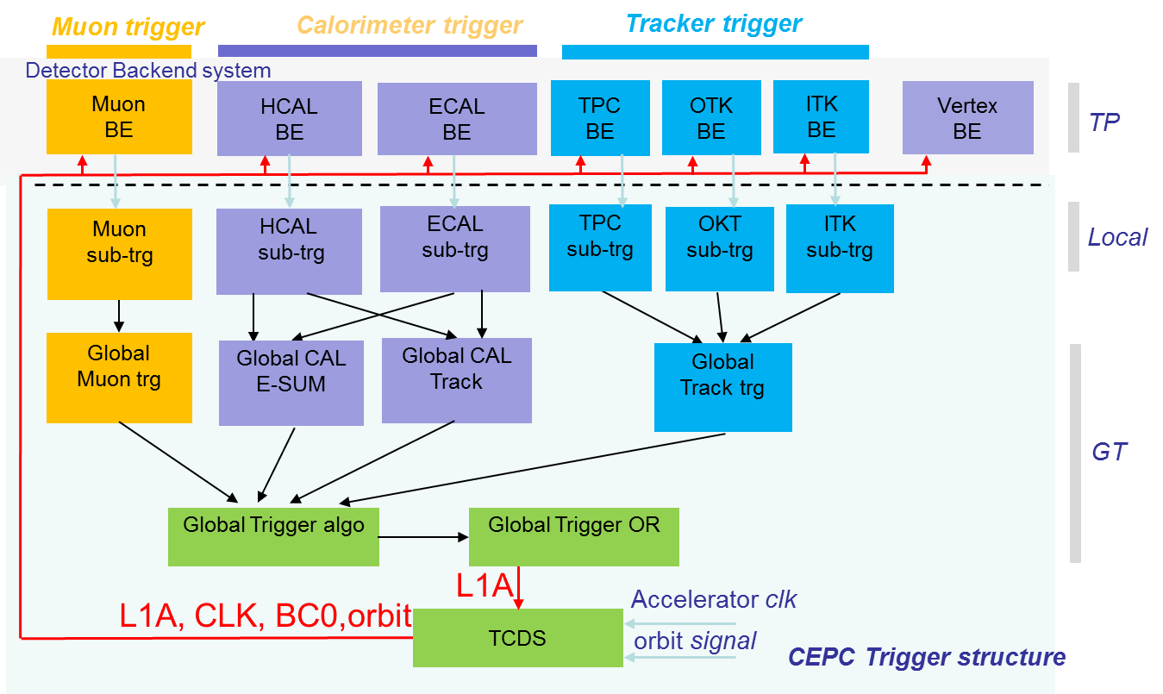
触发系统结构设计与规模估算
触发三层结构设计
分区、探测器、全局
触发板数量计算因素
触发板input：16x10Gb
BEE连接数
920 BEE/16=58
传输数据量
未定
35@Higgs
4.42Tbps/8Gbps/16
35*5=173@Z
算法复杂度
未知
CMS 210块触发板
初步估算：触发板160块，ATCA机箱20个，机柜10个

Slide 8
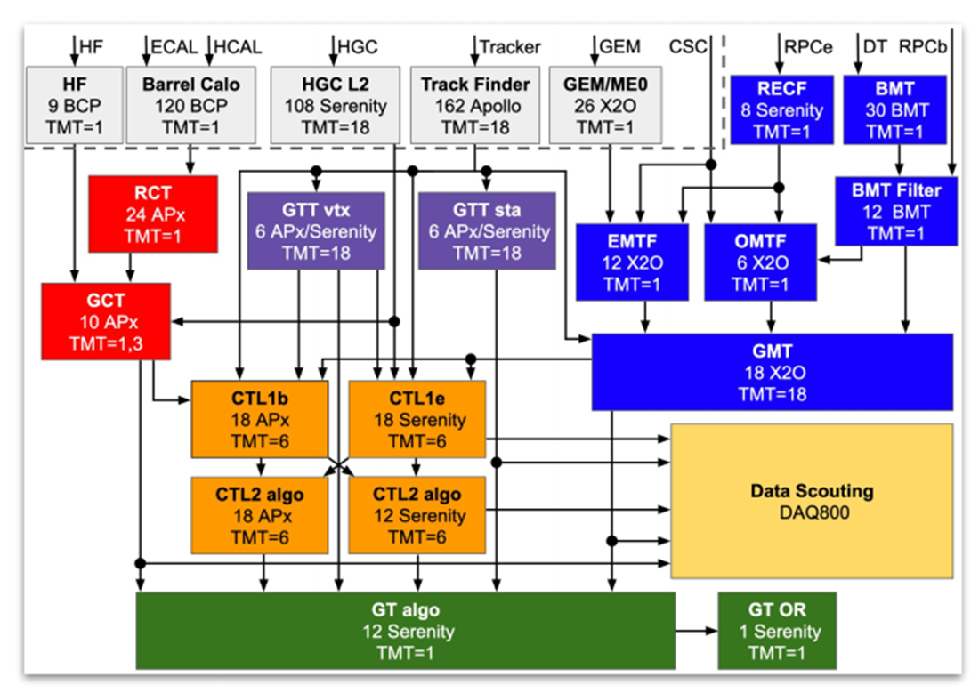
CMS二期触发板数

Slide 9
Backup

Slide 10
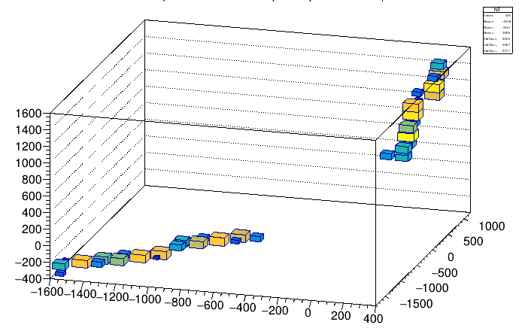
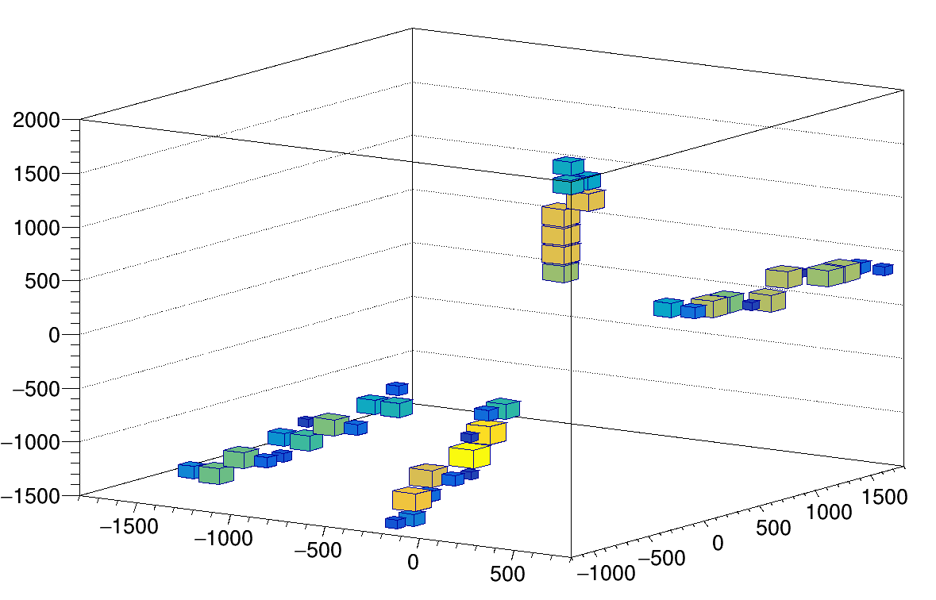
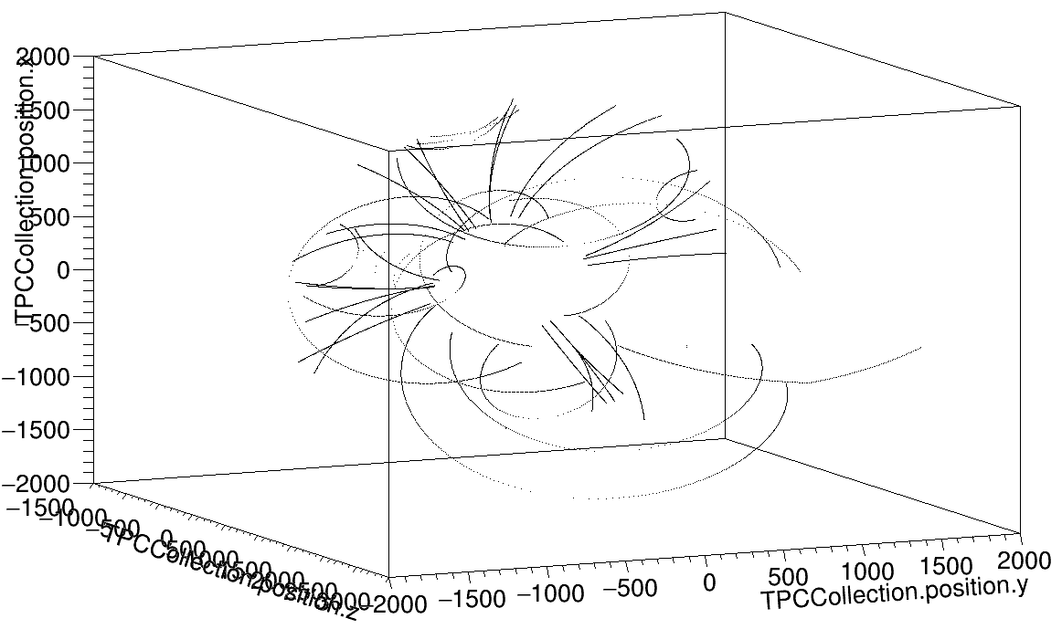
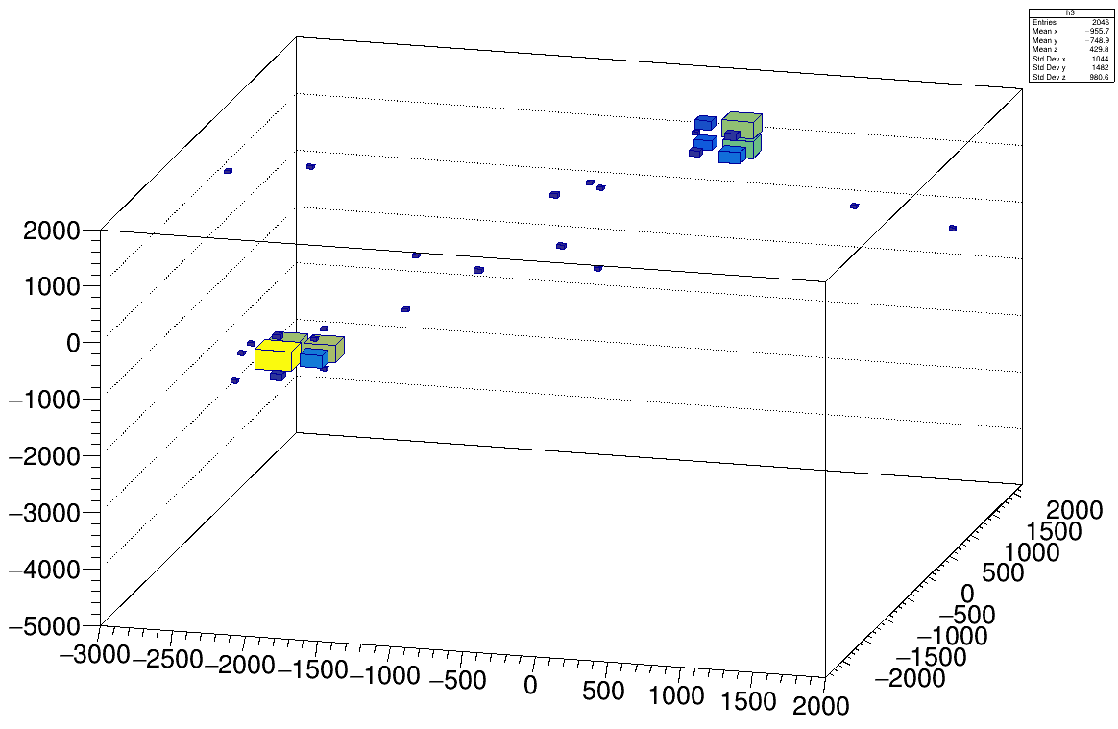
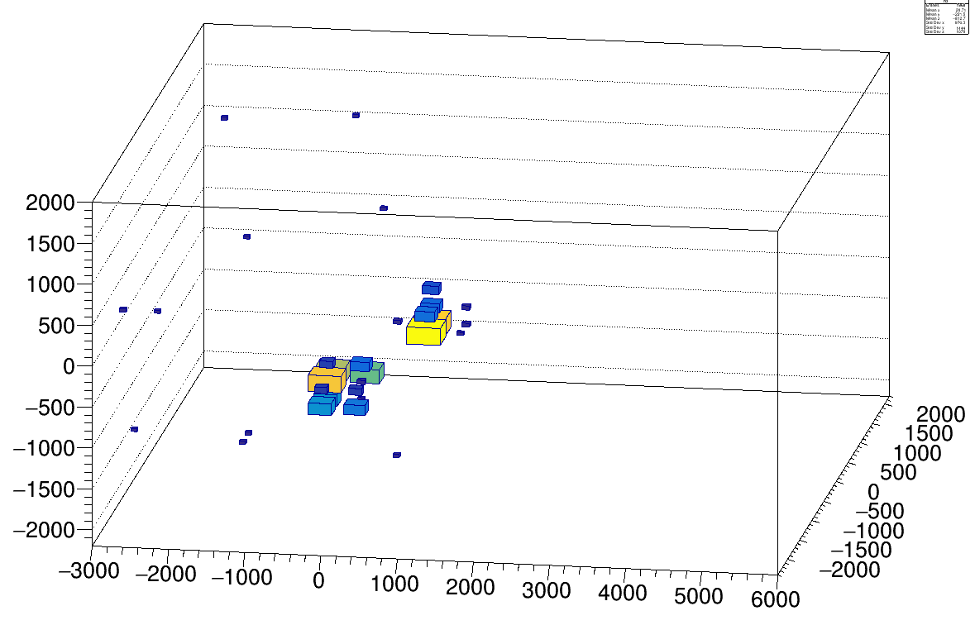
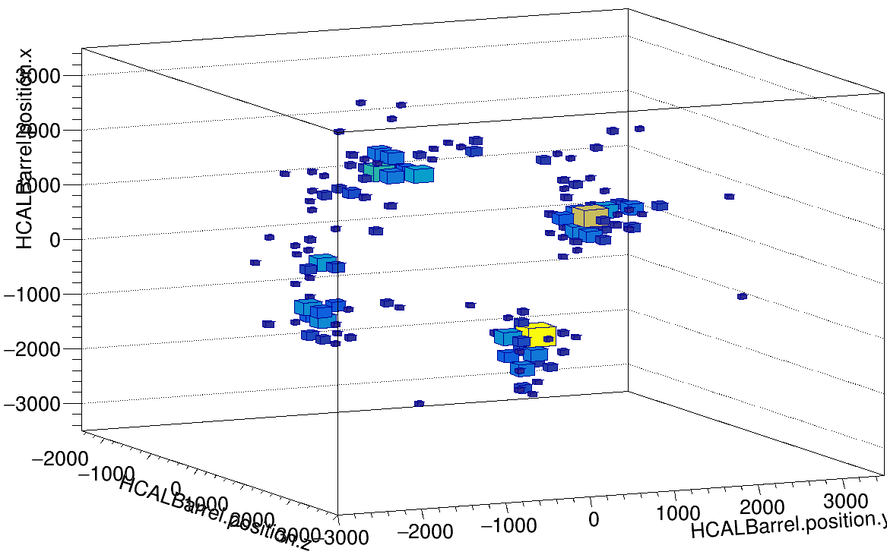
MC样本
样板种类：电子、光子、Muon、Jet
子探测器：TPC、ECal、HCal
Jet@TPC
Muon@TPC
电子@TPC
Jet@HCal
电子@ECal
光子@ECal

Slide 11
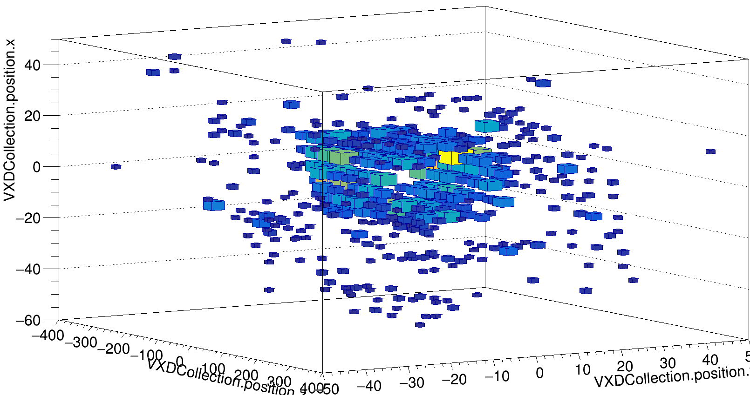
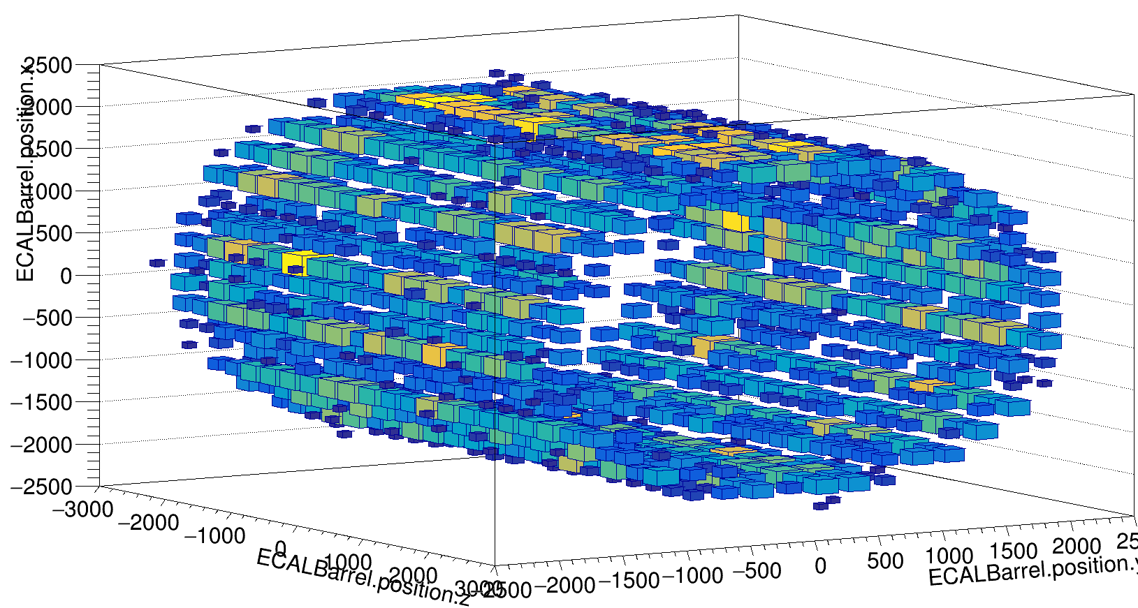
Higgs束流本底
Vertex（左）及ECal（右）有大量的hit (10次BX累计)
其余探测器几乎没有响应：ITK、TPC只有少量hit
电子由于磁场作用几乎都只在顶点探测器
辐射出来的光子击中电磁量能器
ECal
Vertex

Slide 12
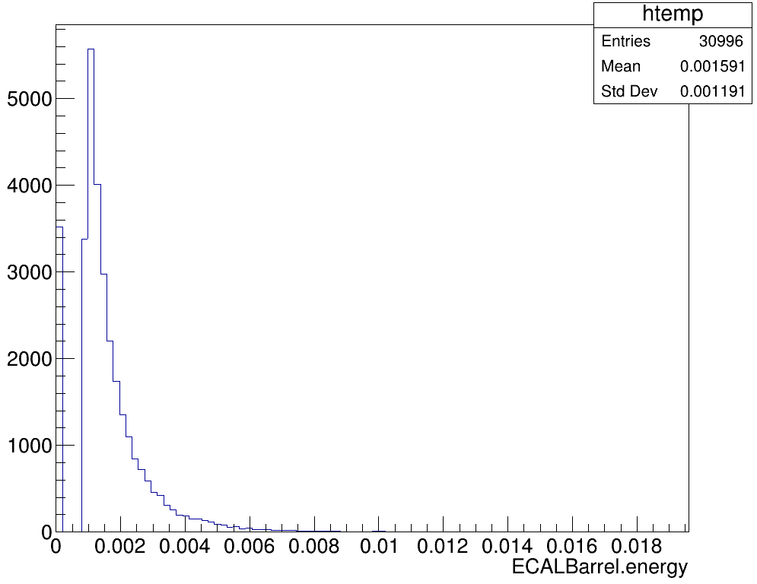
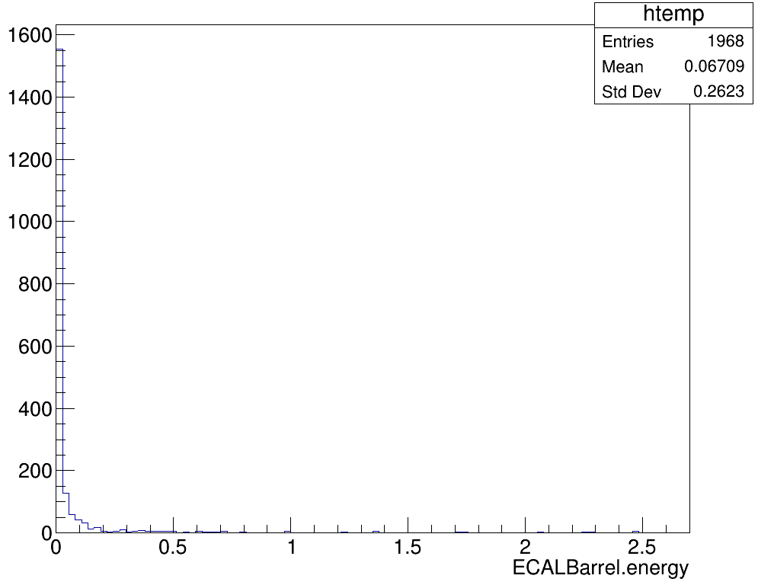
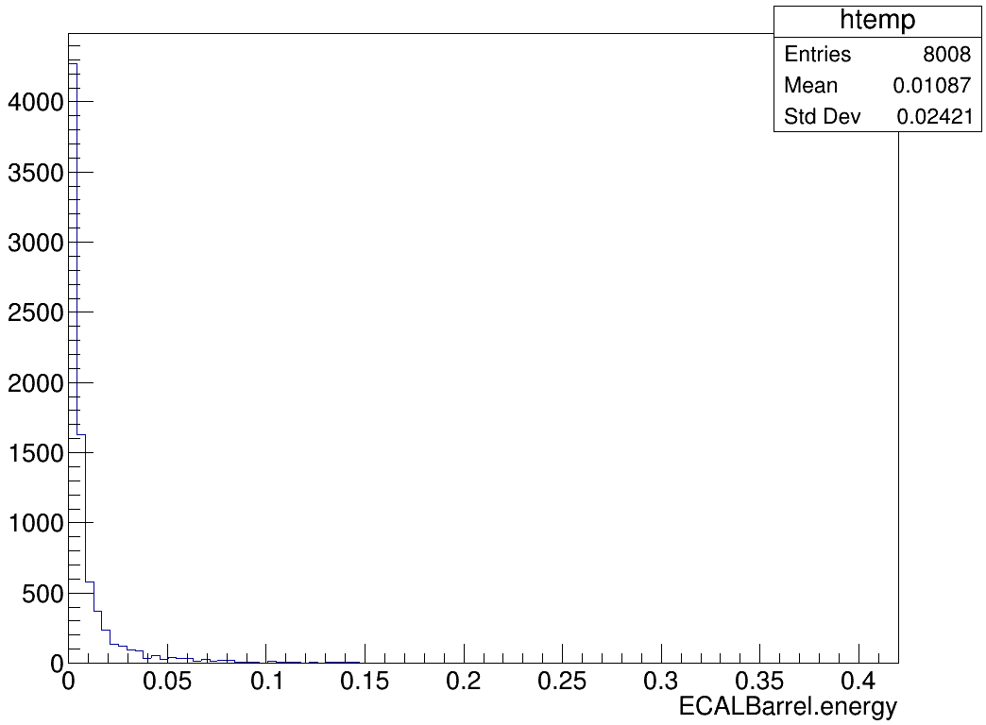
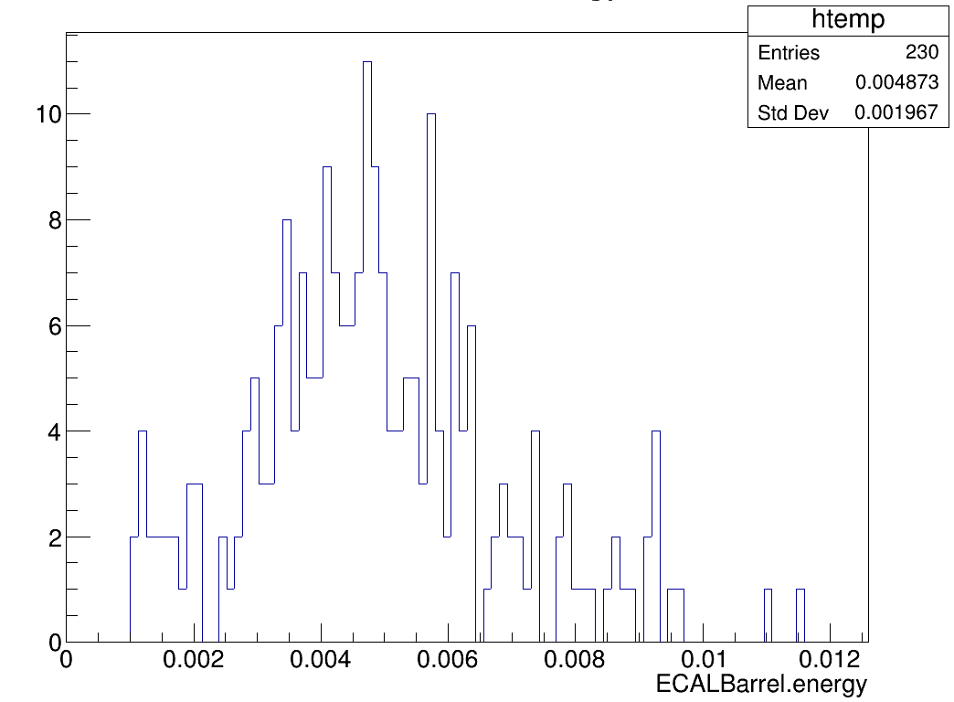
束流本底ECal能量分布
束流本底的能量相对较小,且分布较均匀
双光子、qqbb量能器有较大能量堆积
Muon在量能器上沉积能量较小
束流本底
总能量：3000*0.00159=4.8GeV
双光子
总能量：1968*0.067=132GeV
qqbb
总能量：8008*0.01087=87GeV
4muon
总能量：230*0.004873=1GeV

